Slide 1
11장 로지스틱 회귀분석
2019. 1학기
Jeong Joon Lee

Slide 2
16.0 개요
로지스틱 회귀분석 개요
기존의 선형 회귀분석의 종속변수(Y)를 범주형으로 확장한 것
예) 주식: 매수/매도/유지, 대출 고객: 반납고객/미반납고객
이진형 범주형(0/1)에 대해 주로 학습 후 확대 예정
로지스틱 회귀분석 2단계
1단계
각 집단에 속하는 확률의 추정치로 나타낸다.
집단 1에 속하는 확률 P(Y=1)의 추정치로 얻는다(집단 0에 속하는 확률의 경우도 같다).
2단계
집단들 중 하나에 각각의 경우를 분류: 1단계의 확률에 분류기준값(cut-off)을 적용
예) 이진의 경우 0.5의 분류 기준값 (다른 값을 써도 됨)
P(Y=1)>0.5의 추정된 확률을 가지는 경우는 집단 1 로 분류
P(Y=1)<0.5는 집단 0 으로 분류

Slide 3

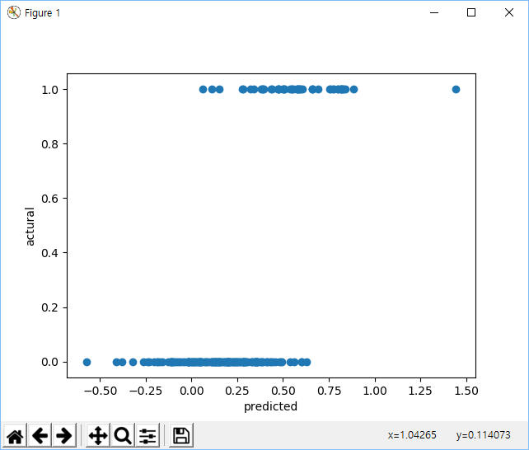
16.1 문제
데이터
200명의 데이터:
<경력, 소득, 유료계정 등록여부, …>
종속변수:유료계정 등록여부 (비등록=0, 등록=1)
회귀분석모델 결과
등록여부=0.259+0.4380*경력
-0.42758*소득
Prediction 값의 문제
+1을 넘는 값의 문제: 큰 경력값
-1 보다 작은 값의 문제: 큰 소득
➔ Logistic 함수
data = [(0.7,48000,1),(1.9,48000,0)…]

Slide 4
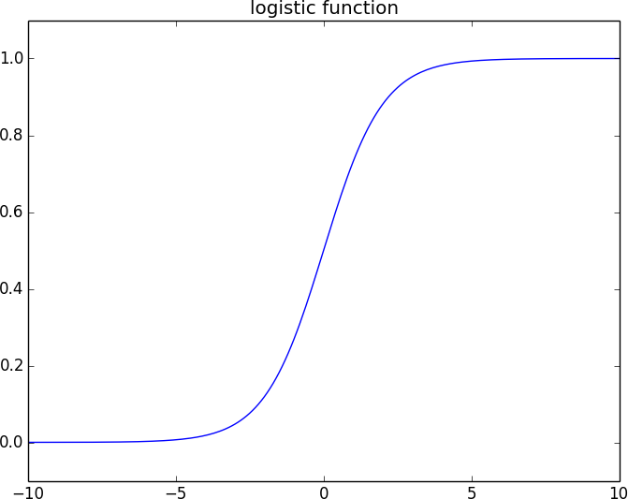

16.2 로지스틱 함수
정의: logistic(x) = g(x)
g(x) = 1 / (1+e^{-x})
참고) https://calculus.subwiki.org/wiki/Logistic_function
수학적 전개: Skip
다중회귀분석의 식 f(x, β) (= α+β₁x_{i1} + β₂x_{i2} +…+ β_{k}x_{ik}+ε= y_{i} )를 0~1의 값을 산출하도록 g(f(x, β))로 처리하여 아래로 분류하고
g(f(x, β)) >=0.5 이면 1
g(f(x, β)) < 0.5 이면 0
이 분류값의 오류제곱합이 최소가 되도록 β 의 산출과정 (최소자승법)

Slide 5
16.3 모델 적용하기
교재
경사하강법을 이용하여 beta_hat 구함. (전개과정 skip)
By Scikit-learn에 의한 활용법 학습
sklearn.linear_model.LogisticRegression
Binary classification 과 mutimodal classifcation을 함께 지원
➔ 본 과목에서는 binary classification으로 제한
특징: fitting 계산과정에서 random number를 사용하므로, 매번 결과가 약간 차이가 날 수 있음
계산방법: ➔ 본 과목에서는LIBLINEAR를 주로 사용
LIBLINEAR – A Library for Large Linear Classificationhttps://www.csie.ntu.edu.tw/~cjlin/liblinear/
SAG – Mark Schmidt, Nicolas Le Roux, and Francis BachMinimizing Finite Sums with the Stochastic Average Gradient https://hal.inria.fr/hal-00860051/document
SAGA – Defazio, A., Bach F. & Lacoste-Julien S. (2014).SAGA: A Fast Incremental Gradient Method With Support for Non-Strongly Convex Composite Objectives https://arxiv.org/abs/1407.0202
Hsiang-Fu Yu, Fang-Lan Huang, Chih-Jen Lin (2011). Dual coordinate descentmethods for logistic regression and maximum entropy models. Machine Learning 85(1-2):41-75. https://www.csie.ntu.edu.tw/~cjlin/papers/maxent_dual.pdf

Slide 6
By scikit-learn
class sklearn.linear_model.LogisticRegression(penalty=’l2’, dual=False, tol=0.0001, C=1.0, fit_intercept=True, intercept_scaling=1, class_weight=None, random_state=None, solver=’warn’, max_iter=100, multi_class=’warn’, verbose=0, warm_start=False, n_jobs=None)
random_state : int, RandomState instance or None, optional, default: None
The seed of the pseudo random number generator to use when shuffling the data. Used when solver == ‘sag’ or ‘liblinear’.
If int, random_state is the seed used by the random number generator;
If RandomState instance, random_state is the random number generator;
If None, the random number generator is the RandomState instance used by np.random.
solver : str, {‘newton-cg’, ‘lbfgs’, ‘liblinear’, ‘sag’, ‘saga’}, default: ‘liblinear’.
Algorithm to use in the optimization problem
For small datasets, ‘liblinear’ is a good choice, whereas ‘sag’ and ‘saga’ are faster for large ones.
For multiclass problems, only ‘newton-cg’, ‘sag’, ‘saga’ and ‘lbfgs’ handle multinomial loss; ‘liblinear’ is limited to one-versus-rest schemes.
multi_class : str, {‘ovr’, ‘multinomial’, ‘auto’}, default: ‘ovr’
‘ovr’ (one vs. rest): a binary problem is fit for each label.
‘multinomial’: multiple classification, it is unavailable when solver=’liblinear’.
Auto: select mode by data

Slide 7
Attributes
classes_ : array, shape (n_classes, )A list of class labels known to the classifier.
coef_ : array, shape (1, n_features) or (n_classes, n_features)Coefficient of the features in the decision function.
intercept_ : array, shape (1,) or (n_classes,)Intercept (a.k.a. bias) added to the decision function.
Methods
fit(X, y[, sample_weight]): Fit the model according to the given training data.
predict(X) Predict class labels for samples in X
predict_proba(X) The returned estimates for all classes are ordered by the label of classes.
score(X, y[, sample_weight]) Returns the mean accuracy on the given test data and labels.

Slide 8


16.4 적합성
정밀도(Precision, Positive Predictive Value)
True라고 분류한 것 중에서 실제 True인 것의 비율
재현율(Recall, Sensitivity, hit rate)
실제 True인 것 중에서 모델이 True라고 예측한 것의 비율
for x_i, y_i in zip(x_test, y_test): predict = logistic(dot(beta_hat, x_i)) p_list.append(1 if predict>=0.5 else 0) if y_i == 1 and predict >= 0.5: # TP: paid and we predict paid true_positives += 1 elif y_i == 1: # FN: paid and we predict unpaid false_negatives += 1 elif predict >= 0.5: # FP: unpaid and we predict paid false_positives += 1 else: # TN: unpaid and we predict unpaid true_negatives += 1
precision = true_positives / (true_positives + false_positives) recall = true_positives / (true_positives + false_negatives)

Slide 9
# by Scikit-Learn
predict2 = LogReg.predict(x_test)
for p_i, y_i in zip(predict2, y_test): if y_i == 1 and p_i == 1: # TP: paid and we predict paid true_positives += 1 elif y_i == 1: # FN: paid and we predict unpaid false_negatives += 1 elif p_i == 1: # FP: unpaid and we predict paid false_positives += 1 else: # TN: unpaid and we predict unpaid true_negatives += 1 precision = true_positives / (true_positives + false_positives) recall = true_positives / (true_positives + false_negatives)

Slide 10
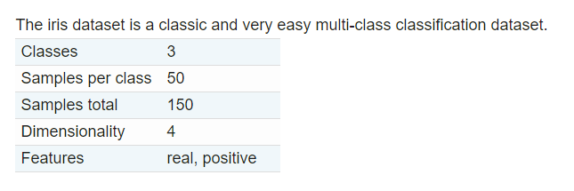
(추가)
Logistic Regression : Multinomial classification
Data: Iris 꽃 데이터 (X: 6개항, y: 3 classes)
https://scikit-learn.org/stable/modules/generated/sklearn.datasets.load_iris.html
from sklearn.datasets import load_iris
from sklearn.linear_model import LogisticRegression
X, y = load_iris(return_X_y=True)
clf = LogisticRegression(random_state=0, max_iter=10000,
solver='lbfgs',multi_class='multinomial').fit(X, y)
clf.predict(X[:2, :])
clf.predict_proba(X[:2, :])
clf.score(X, y)

Slide 11
16.5 SVM (학부범위 제외)

Slide 12
Q&A

